Slide 1
Geotecnologias livres de licença e sem restrição de uso
É uma das 3 divisões que compõe a Coordenação-Geral de Observação da Terra – OBT do INPE
Tem 40 servidores (5 pesquisadores, 33 tecnologistas e 2 de gestão): sendo 27 doutores, 10 mestres (2 doutorados em andamento)
19 bolsistas (PCI, pós-doc, PIBIT/PIBIC)
As atividades da DPI envolvem pesquisa e desenvolvimento científico e tecnológico em processamento digital de imagens de satélites e sensores remotos, e em geoprocessamento, visando assegurar o domínio tecnológico neste segmento, fundamental para a plena utilização do sensoriamento remoto
http://www.dpi.inpe.br/
http://www.dpi.inpe.br/menu/Pessoal/funcionarios.php

Slide 2
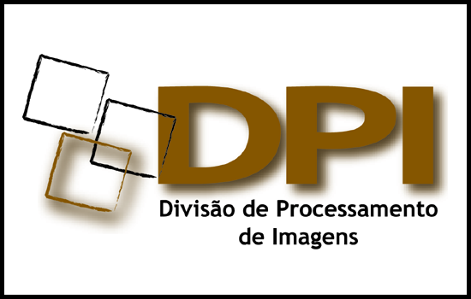
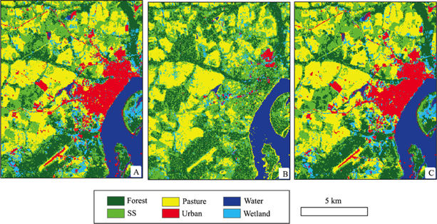
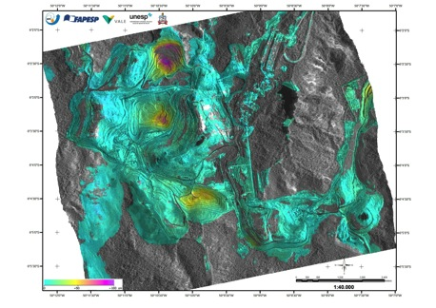
Processamento Digital de Imagens de Radar
 | Radiometria e geometria SAR Interferometria SAR Reconhecimento de Padrões Aplicações ambientais
 | Pessoal Fabio Gama José Claudio Mura Leonardo Bins Luciano Dutra Sidnei Sant’Anna
Polarimetria para estudos de uso e cobertura da Terra
Interferometria diferencial de imagens SAR para estimativa de deformação superficial

Slide 3
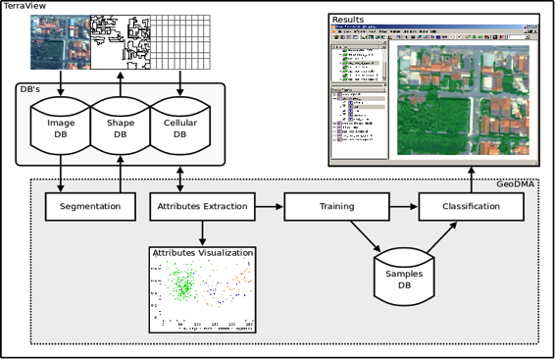
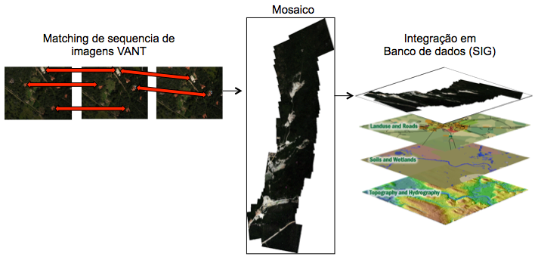
Processamento Digital de Imagens Ópticas
 | Análise de imagens orientada-a-objetos Mineração de padrões em imagens Processamento multi-temporal
 | Pessoal Emiliano Castejon Guaraci Erthal Leila Fonseca Thales Korting
Análise de imagens orientada a objetos
Processamento de imagens VANT

Slide 4
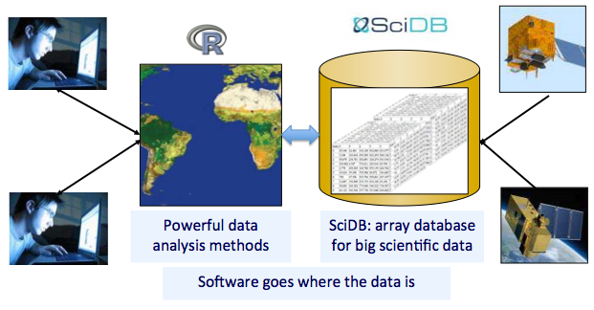
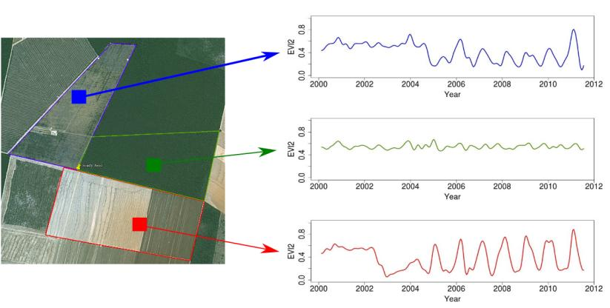
GeoInformática – Bancos de Dados Geográficos
 | Sistemas de informação geográfica Big data em observação da Terra Análise de séries temporais de imagens
 | Pessoal Gilberto Câmara Gilberto Queiroz Karine Ferreira Lúbia Vinhas Ricardo Cartaxo
Big data para observação da Terra
Análise de séries temporais de imagens

Slide 5
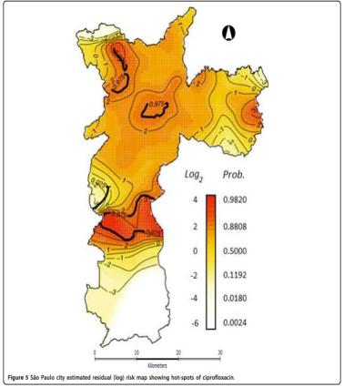
GeoInformática – Estudos interdisciplinares
 | Aplicações de geográficas em: Saúde pública Epidemiologia Hidrologia Demografia Espacial Estudos Urbanos
 | Pessoal Antônio Miguel Vieira Monteiro Carlos Felgueiras Eduardo Camargo Jussara Ortiz
Modelo de propagação de dengue
Resistencia a antibióticos em São Paulo

Slide 6
Geotecnologias de Código Aberto
Pessoal Carlos Felgueiras João Pedro Cordeiro Juan Garrido Lauro Hara Marisa da Motta
Para maiores informações, ver as páginas de cada projeto em http://www.dpi.inpe.br/

Slide 7
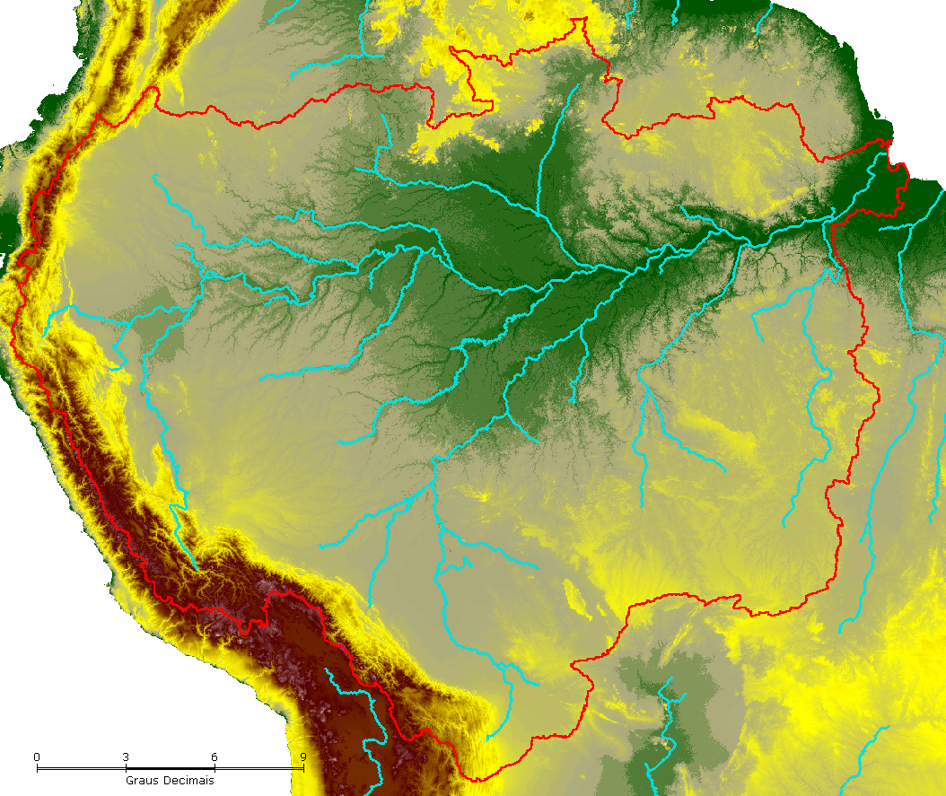
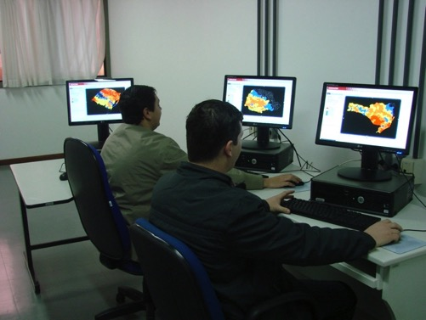
Modelagem Ambiental e Desastres Naturais
 | Monitoramento hidrológico Modelagem de ecossistemas Dinâmica de áreas alagáveis Desastres naturais
 | Pessoal Camilo Rennó Claudio Barbosa Eymar Lopes João Ricardo Oliveira Laércio Namikawa Sérgio Rosim Silvia Leonardi
Redes de Drenagem na Amazônia
Sala de monitoramento usando TerraMA2

Slide 8
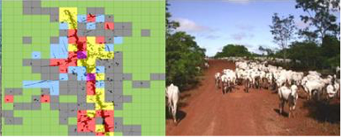
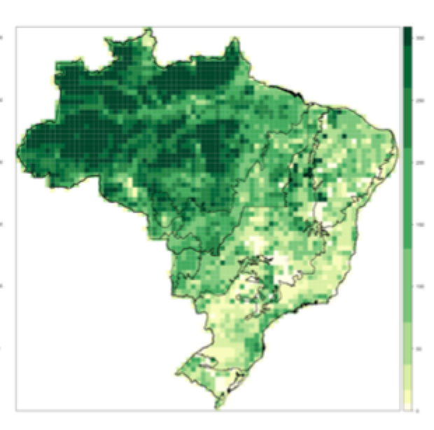
Mudanças de Uso e Cobertura da Terra
 | Interação sociedade-natureza Padrões e processos de uso da Terra Ocupação humana na Amazônia Cenários futuros de uso da Terra no Brasil
 | Pessoal Antônio Miguel Vieira Monteiro Diógenes Alves Gilberto Câmara Isabel Escada Luis Maurano Silvana Amaral
Padrões de uso e cobertura na Amazônia
Projeção de florestas no Brasil para 2050

Slide 9
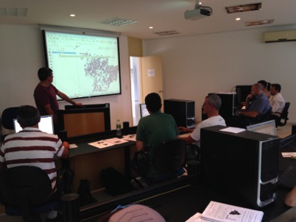
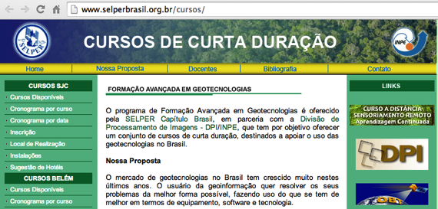
Capacitação e Difusão de Conhecimento
 | Cursos de extensão em: Bancos de Dados Geográficos Análise Espacial SPRING TerraView TerraMA² Fundamentos de Geoprocessamento Processamento de Imagens Sensoriamento Remoto (á distância)
 | Pessoal Janete Cunha Hilcea Ferreira José Carlos Moreira
Curso de TerraView sendo ministrado no INPE

Slide 10
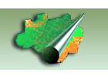
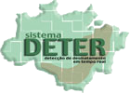
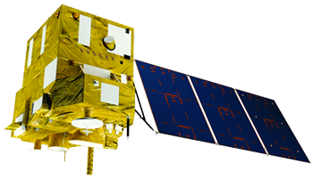
Apoio a projetos e programas do INPE
 | Apoio a parte operacional dos projetos do Programa Amazônia Validação de dados Atendimento a usuários | Pessoal Camilo Rennó Isabel Escada Luis Maurano Silvana Amaral
 | Recepção Comissionamento de satélite Missões Disseminação de imagens | Pessoal Julio D’Alge José Bacellar Leila Fonseca Ricardo Cartaxo
 | Representação do INPE em grupos de trabalho e projetos | Pessoal Hilcea Ferreira Leila Fonseca Lubia Vinhas
Webmaster DPI: Sueli Castelari Gerência de TI: João Diehl Suporte administrativo: Regina Bruno
Programa Amazônia
CBERS-4

Slide 11
Pós-graduação
46 alunos em orientação e/ou co-orientação: 28 doutorados e 18 mestrados
http://www.inpe.br/pos_graduacao/

Slide 12
Alguns projetos
Título | Financiamento Duração | Contato
e-Sensing: Big Earth observation data analytics for land use and land cover change information | FAPESP 2015-2018 | Gilberto Camara
Desenvolvimento de rotinas para a extração automática de APPs – EXAPP | FINEP 2013-2015 | Sergio Rosim
TerraClass Cerrado: mapeamento do uso e cobertura da terra nas áreas já desmatadas no Bioma Cerrado para o ano de 2013 | GEF 2015 | Luis Maurano
Integration of multi-sensor and multi-scale remote sensing data for examining land use/cover disturbance at a regional scale in the Brazilian Amazon | CNPq 2012-2015 | Luciano Dutra
Energy crop management platform based on remote sensing technologies | Boeing 2014-2015 | Karine Ferreira
Avaliação de técnicas de interferometria diferencial avançada utilizando dados SAR orbitais para a detecção de instabilidade em minas de ferro a céu aberto no Quadrilátero Ferrífero (MG) | ITV Vale 2015-2017 | Fabio Furlan
URBISAmazônia: qual a natureza do urbano na Amazônia contemporânea? | ITV Vale 2012-2015 | Antonio M. Monteiro
Monitoramento ambiental por satélites no Bioma Amazônia | Fundo Amazônia 2015-2018 | Leila Fonseca
A DPI atua nesses e em outros projetos em colaboração com as outras Divisões da OBT, outras áreas do INPE como o CRA e CCST e ainda com outras instituições brasileiras e estrangeiras

